Slide 1










零死角玩转STM32
MPU6050传感器—姿态检测
淘宝：firestm32.taobao.com
论坛： www.chuxue123.com
扫描进入淘宝店铺

Slide 2
主讲内容
01
姿态检测的基本概念
02
传感器的工作原理及参数
03
MPU6050传感器介绍
04
实验：获取MPU6050原始数据
05
实验：移植官方DMP例程
参考资料《零死角玩转STM32》的
“MPU6050—姿态检测”章节

Slide 3

MPU6050传感器—姿态检测
1. 传感器工作原理
在电子技术中，传感器一般是指把物理量转化成电信号量的装置。
敏感元件直接感受被测物理量，并输出与该物理量有确定关系的信号，经过转换元件将该物理量信号转换为电信号，变换电路对转换元件输出的电信号进行放大调制，最后输出容易检测的电信号量。
例如，温度传感器可把温度量转化成电压信号量输出，且温度值与电压值成比例关系，我们只要使用ADC测量出电压值，并根据转换关系即可求得实际温度值。而前文提到的陀螺仪、加速度及磁场传感器也是类似的，它们检测的角速度、加速度及磁场强度与电压值有确定的转换关系。

Slide 4
MPU6050传感器—姿态检测
2. 传感器参数
传感器一般使用精度、分辨率及采样频率这些参数来进行比较，衡量它的性能：
参数 | 说明
线性误差 | 指传感器测量值与真实物理量值之间的拟合度误差。
分辨率 | 指传感器可检测到的最小物理量的单位。
采样频率 | 指在单位时间内的采样次数。
其中误差与分辨率是比较容易混淆的概念，以使用尺子测量长度为例，误差就是指尺子准不准，使用它测量出10厘米，与计量机构标准的10厘米有多大区别，若区别在5毫米以内，我们则称这把尺子的误差为5毫米。而分辨率是指尺子的最小刻度值，假如尺子的最小刻度值为1厘米，我们称这把尺子的分辨率为1厘米，它只能用于测量厘米级的尺寸，对于毫米级的长度，这就无法用这把尺子进行测量了。如果把尺子加热拉长，尺子的误差会大于5毫米，但它的分辨率仍为1厘米，只是它测出的1厘米值与真实值之间差得更远了。

Slide 5
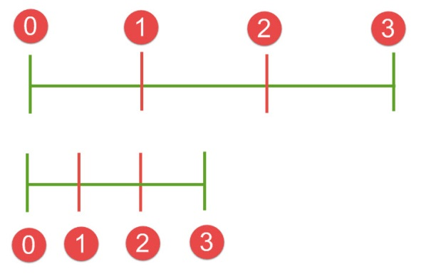
MPU6050传感器—姿态检测
3. 物理量的表示方法
大部分传感器的输出都是与电压成比例关系的，电压值一般采用ADC来测量，而ADC一般有固定的位数，如8位ADC、12位ADC等，ADC的位数会影响测量的分辨率及量程。
假设用一个2位的ADC来测量长度，2位的ADC最多只能表示0、1、2、3这四个数，假如它的分辨率为20厘米，那么它最大的测量长度为60厘米，假如它的分辨率为10厘米，那么它的最大测量长度为30厘米，由此可知，对于特定位数的ADC，量程和分辨率不可兼得。

Slide 6
MPU6050传感器—姿态检测
3. 物理量的表示方法
在实际应用中，常常直接用ADC每位表征的物理量值来表示分辨率，如每位代表20厘米，我们称它的分辨率为1LSB/20cm，它等效于5位表示1米：5LSB/m。其中的LSB（Least Significant Bit），意为最ADC的低有效位。
使用采样得到的ADC数值，除以分辨率，即可求取得到物理量。例如使用分辨率为5LSB/m、线性误差为0.1m的传感器进行长度测量，其ADC采样得到数据值为“20”，可计算知道该传感器的测量值为4米，而该长度的真实值介于3.9-4.1米之间。

Slide 7
零死角玩转STM32
THANKS
论坛： www.firebbs.c
淘宝：firestm32.taobao.com
扫描进入淘宝店铺

